Slide 1


Slide 2



Slide 3


Slide 4


Slide 5
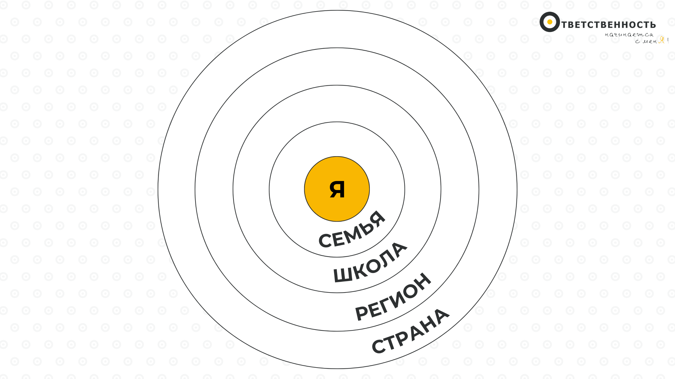

Slide 6
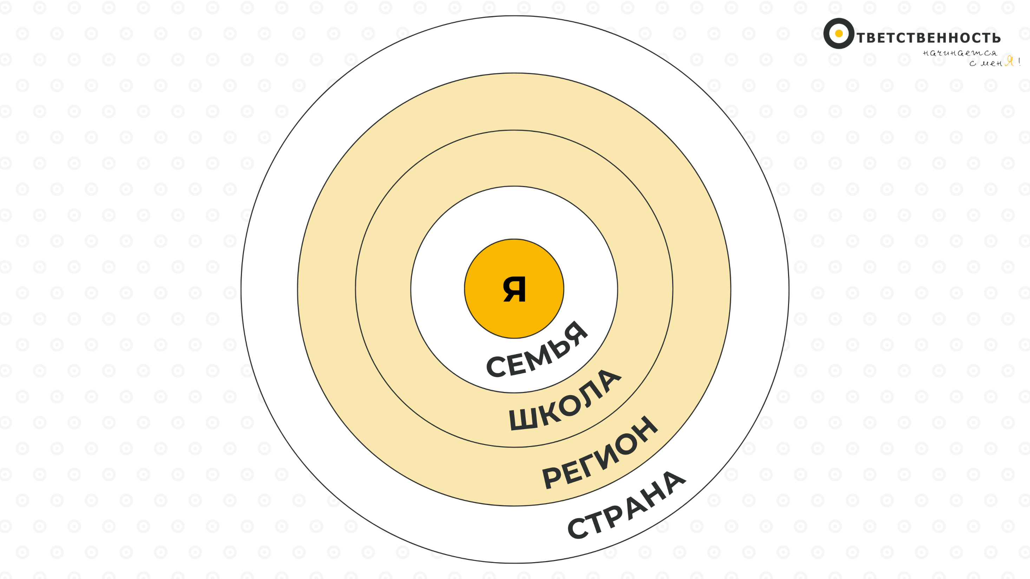

Slide 7

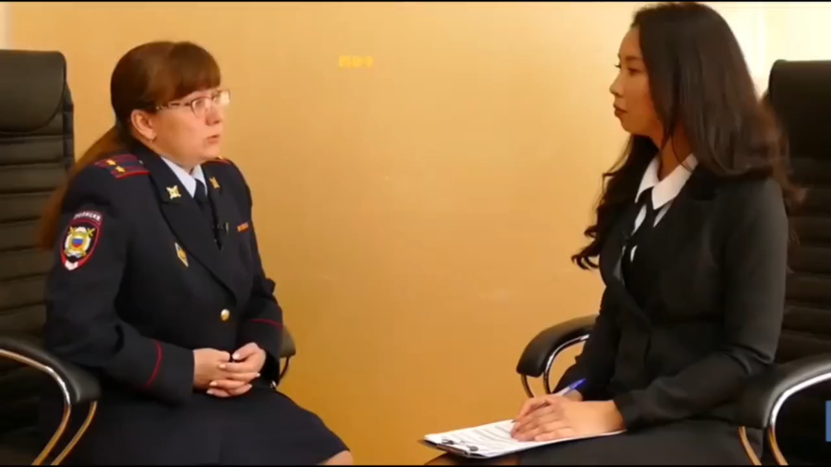
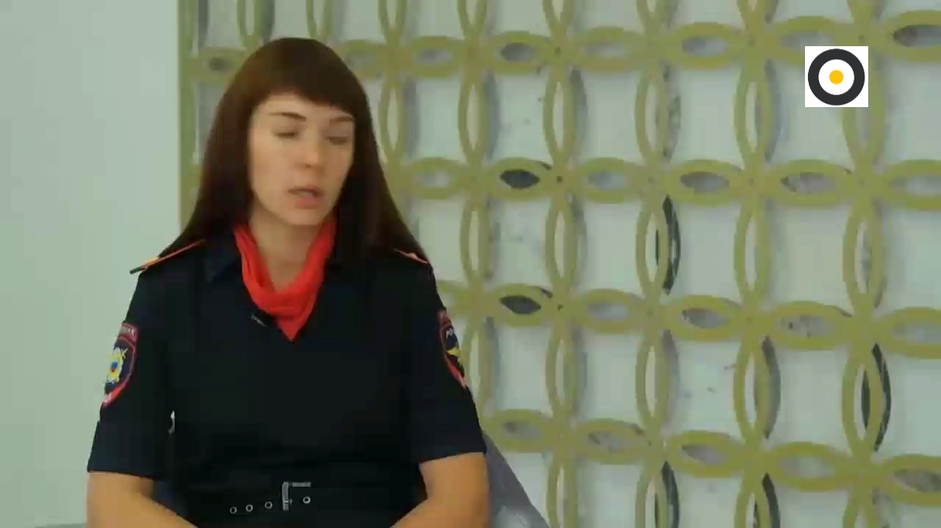
ВИДЕОРОЛИК. КЕЙС 1
ВИДЕОРОЛИК. КЕЙС 2

Slide 8
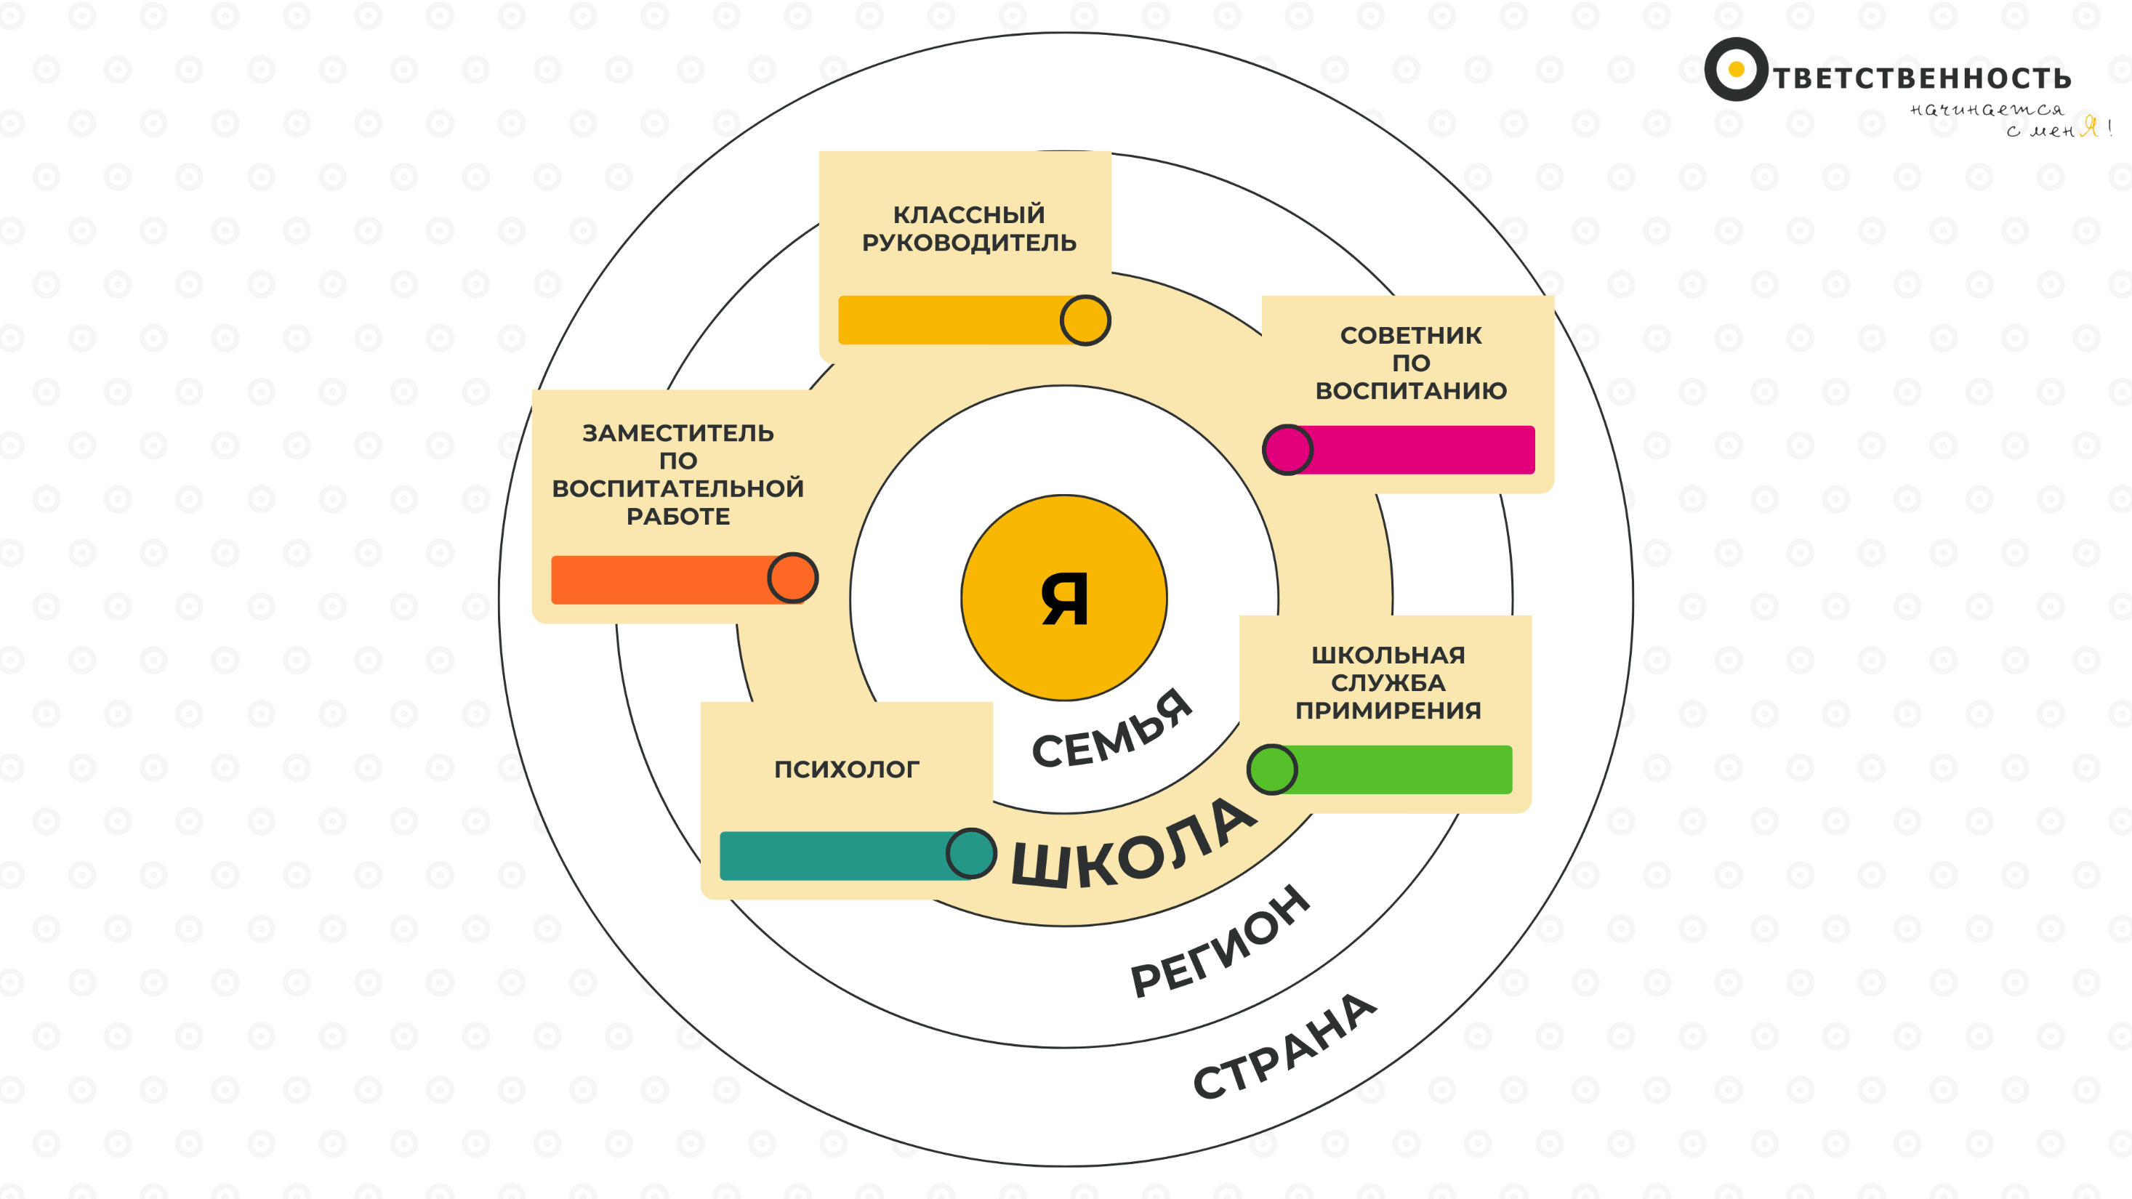

Slide 9


Slide 10
